Slide 1
Masalah Pokok Ekonomi (Bag.2)

Slide 2
Masalah Pokok Ekonomi
Masalah pokok ekonomi adalah adanya kelangkaan sumber daya yang kita perlukan untuk memenuhi kebutuhan. Jumlah alat yang dapat digunakan untuk memenuhi kebutuhan tidak seimbang dengan banyaknya kebutuhan. Masalah pokok ekonomi tersebut berkaitan dengan tiga pertanyaan yaitu barang apa yang akan diproduksi, bagaimana cara memproduksinya, dan untuk siapa diproduksi.

Slide 3
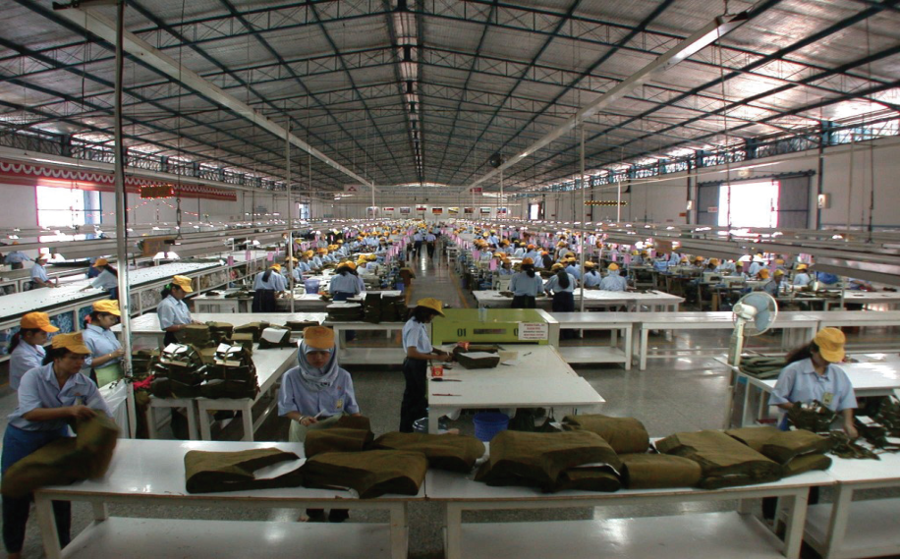
Barang Apa yang Akan Diproduksi?
Masalah ekonomi yang pertama ini adalah menyangkut tentang barang apa yang akan diproduksi dan berapa jumlahnya. Masyarakat harus menentukan berapa banyak masing-masing barang dan jasa yang akan diproduksi dan kapan diproduksinya. Untuk menentukan barang apa yang akan diproduksi dan berapa jumlahnya, tentu saja hal ini berhubungan dengan keinginan dan kebutuhan konsumen.

Slide 4
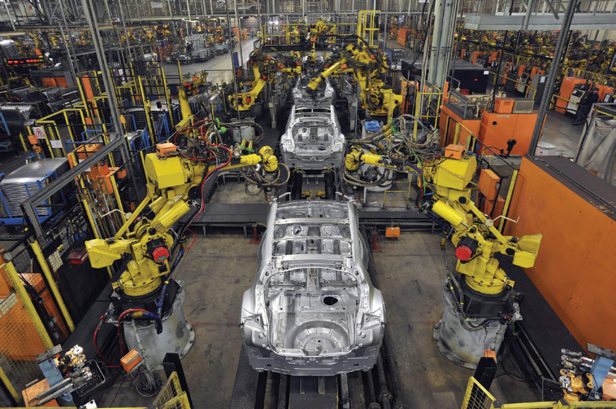
Bagaimana Cara Memproduksinya?
Masyarakat harus menentukan siapa yang akan melakukan produksi, dengan sumber daya apa, dan teknik produksi apa yang akan digunakan. Siapa yang bertani dan siapa yang mengajar? Apakah perusahaan dijalankan dengan tenaga manusia atau mesin? Sebenarnya masalah bagaimana cara memproduksi barang tergantung pada kemajuan teknologi yang ada di negara yang bersangkutan. Perbedaan kemajuan teknologi mengakibatkan cara penyelesaian masalah yang berbeda.

Slide 5
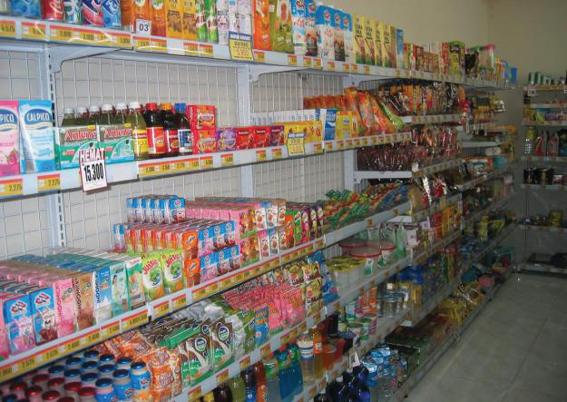
Untuk Siapa Barang Diproduksi?
Masalah ketiga yang harus dihadapi masyarakat adalah barang yang telah diproduksi ini ditujukan kepada siapa. Hal ini menyangkut pendistribusian barang ke seluruh lapisan masyarakat. Siapa yang akan menikmati hasil dari aktivitas ekonomi? Apakah distribusi pendapatan dan kesejahteraan sudah cukup adil dan merata? Setiap negara memiliki solusi masing-masing yang disesuaikan dengan kondisi perekonomiannya.

Slide 6
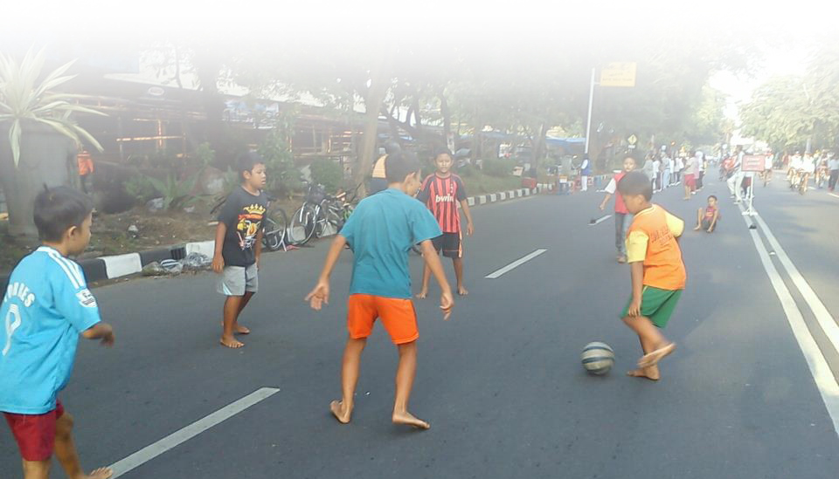
C. Kelangkaan
Keterbatasan sumber daya untuk memenuhi kebutuhan manusia.
Contohnya:
Tempat bermain untuk anak-anak di kota besar

Slide 7
Penyebab Kelangkaan
Keterbatasan benda pemuas kebutuhan di alam
Kerusakan sumber daya alam akibat ulah manusia
Keterbatasan kemampuan manusia mengolah sumber daya ekonomi yang ada
Peningkatan kebutuhan yang lebih cepat dibangingkan penyediaan sarana pemuas kebutuhan

Slide 8
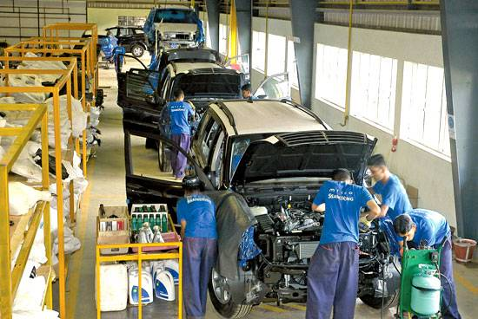
D. Masalah Ekonomi Mikro
Apa dan Berapa yang Diproduksi?
Bagaimana Memproduksi?
Untuk Siapa Barang Diproduksi?

Slide 9
D. Masalah Ekonomi Mikro
Apa dan Berapa yang Diproduksi?
Bagaimana Memproduksi?
Untuk Siapa Barang Diproduksi?

Slide 10
E. Masalah Ekonomi dalam Konteks Ekonomi Makro
Pertumbuhan Ekonomi
Masalah Ketidakstabilan Kegiatan Ekonomi
Masalah Pengangguran
Masalah Inflasi
Masalah Neraca Perdagangan dan Neraca Pembayaran

